Slide 1
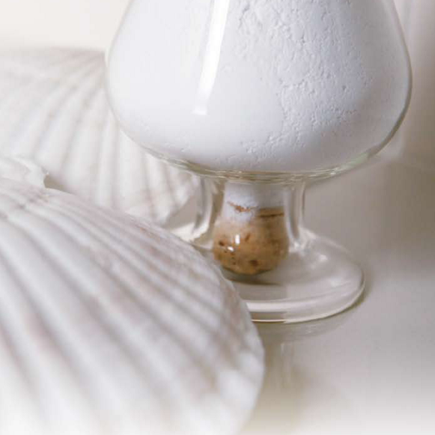
シェルアパタイト
（ホタテ貝殻由来ハイドロキシアパタイト）
バイオサイエンステクノロジー株式会社
Notes:
アパタイトと私たちの出会いは約5年前になります。
北海道大学の久保木先生という名誉教授がホタテの貝殻からアパタイトを作って歯磨き粉を製造する会社を探しているというのを仕事関係の人から聞き、
中村の直感が働いて、うちで作ってみようということになったのが、始まりです。
北海道に行って、アパタイトの作り方を教えてもらい、彦根で作り始めたのですが、次々と問題が出てきて、それをひとつひとつクリアしていくのに約3年かかっています。

Slide 2
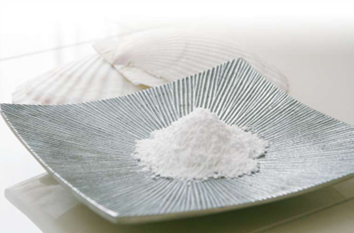
  アパタイト（Ca10（PO4）6（OH）2）とは
一般的に医療、化粧品分野等で使用されるアパタイトは、正式名ハイドロキシアパタイト（Hydroxyapatite:別称ヒドロキシアパタイト）のことを指し、ヒトの歯のエナメル質の97％、骨の65％を占める成分です。1000℃の熱にも耐える非常に安定した物質であり、生体親和性が高く、安全性に優れた物質です。
  ホタテ貝殻由来ハイドロキシアパタイトとは
一般的に流通しているアパタイトは、多くが鉱物（消石灰）を原料として合成されています。弊社アパタイトは北海道大学歯学部久保木名誉教授との共同開発により、北海道・青森県産天然ホタテ貝殻を原料とし、独自技術により製造しています。 海のミネラル分を含んだアパタイトは、鉱物由来に比べ 更に 生体親和性に優れたアパタイトです。
Notes:
アパタイトというのは、ギリシャ語の 惑わすという意味から来ています。
なぜこのような名前が付いたかといいますと、アパタイトの一般的な化学式はX10(YO4)6Z2であらわされ、XYZにはいろいろな元素が入り、見た目にもいろんな色や特性になり、研究者を惑わせるからと言われています。
このうち、最も一般的で、広く使われているのがハイドロキシアパタイトです。

Slide 3
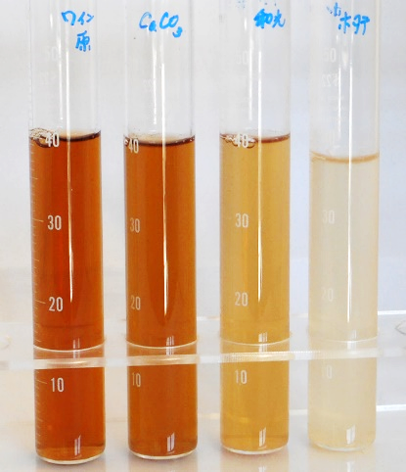
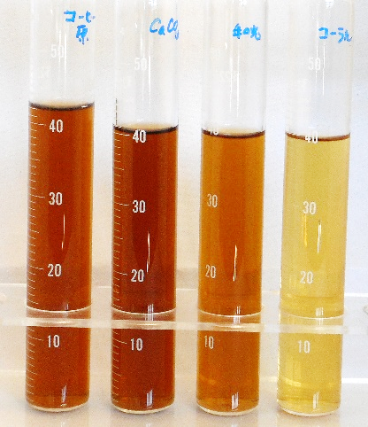
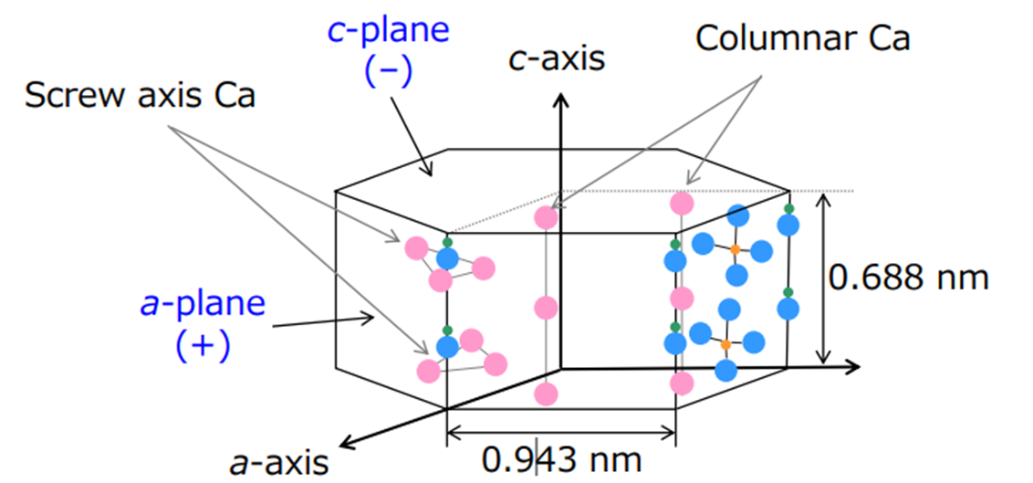
  ホタテ貝殻ハイドロキシアパタイトの特徴①
吸着性：色素、重金属、油脂、細菌、タンパク質などの吸着に優れています
【脂質吸着】
【色素吸着】
人工皮脂を使った吸着試験
ワインの吸着試験
コーヒーの吸着試験
炭酸
カルシウム
ホタテ貝殻
HAP
炭酸
カルシウム
ホタテ貝殻
HAP
原液
試薬
HAP
原液
試薬
HAP
（人工皮脂） オレイン酸 20％
スクワレン 40％
オリーブオイル 40％
50 mLの試験水溶液にそれぞれ2 gのサンプルを加えて撹拌し静置。左から、原液、炭酸カルシウム、市販アパタイト、ホタテ貝殻アパタイト
吸着の機序その１ 表面電位
ハイドロキシアパタイトの結晶分子構造は、１８の原子団からなり、上面はマイナス電位、側面はプラス電位を帯びており、様々な物質を吸着する。
さらにホタテ貝殻由来ハイドロキシアパタイトは、粘着性が他のアパタイトに比べ高く、吸着性に優れています。

Slide 4
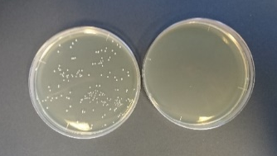
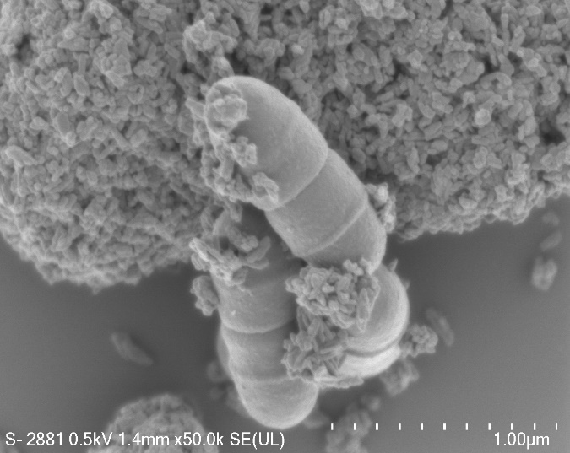
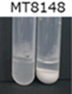
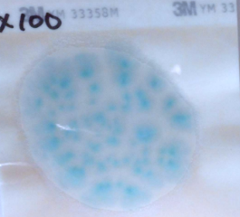
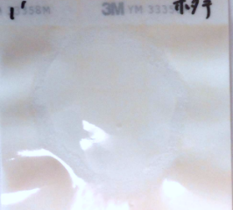
【口腔内細菌吸着】
【真菌（アスペルギルス菌）の吸着】
 | 原液 | 添加混和後
真菌数 | 1.3×10⁴ | 3.5
吸着率（減少率 ％） | ― | 99％以上
菌液300㎖に15ｇのバイオアパタイト（5％）を加え、マグネットスターラーで攪拌開始。30秒後に10㎖採取し、ホタテ貝殻由来ハイドロキシアパタイトの沈降後（約1分）上清1㎖を培地に播種
S.mutans MT8148
（虫歯原因菌の1種）が、アパタイトにとらえられている様子
（電子顕微鏡 ×50000 国立感染症研究所にて撮影）
代表的な虫歯菌、歯周病菌、プラーク原因菌の吸着率
【アクネ菌除菌試験】
菌種 |  | 吸着率(%)
虫歯菌 | S.mutans GS5 | 79
 | S.mutans UA159 | 87
虫歯菌 | S.mutans MT8148 | 97
その他口腔内細菌 | S.sanguinis ATCC10556 | 99
 | S.mitis ATCC903 | 98
歯周病菌 | Porphyromonas gingivalis | 92
 | 原液 | 添加混和後
アクネ菌数 | 2.5×10⁶ | 2.8×10³
吸着率（減少率 ％） | ― | 99％以上
参照試験規格：第18改正日本薬局方 参考情報 消毒法及び除染法
試験機関：株式会社衛生微生物研究センター

Slide 5
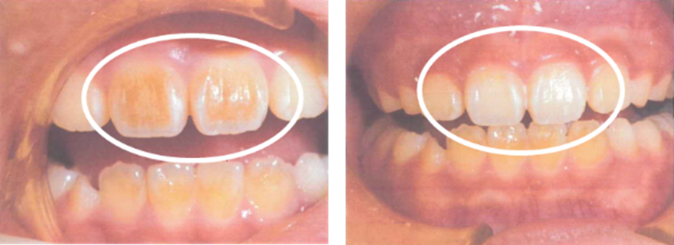

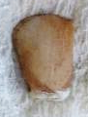
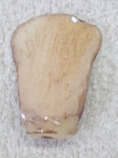
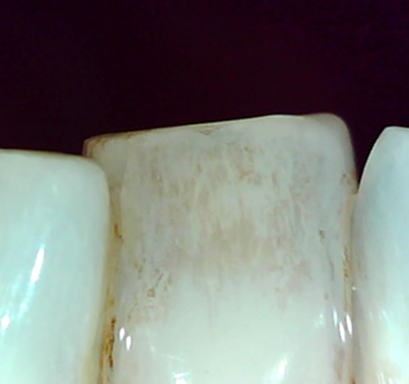
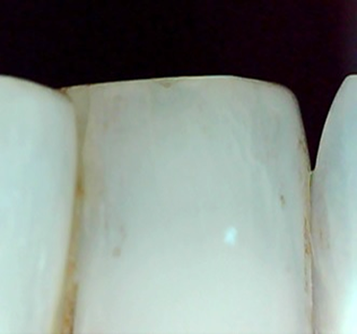
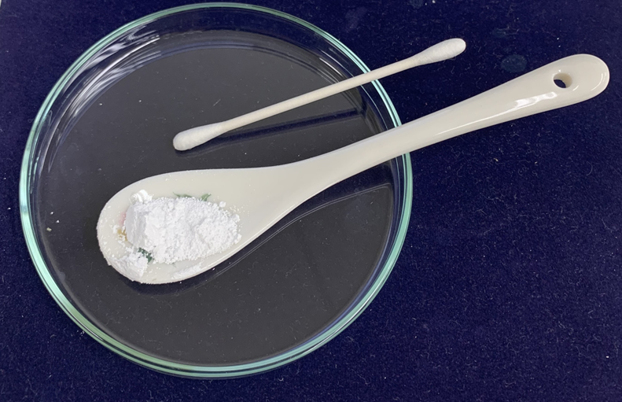
【歯の沈着色素吸着】
着色物質は、歯の表面で、唾液中のたんぱく質（ベシクル）と結合し、沈着する。
歯が白くなるのは、アパタイトで研磨しているのではありません。
【被験者】１０歳 女児
【対処法】歯科医院でホタテ貝殻由来ハイドロキシアパタイト
アパタイトによる上前歯２本のクリーニング
研磨した牛歯を紅茶に浸漬し、37°C中に静置し、歯表面に紅茶色素を着色させる。
アパタイトをペースト状にしたものの上に、着色した歯を載せて24時間静置。
【被験者】50歳 女性
【対処法】ホタテ貝殻由来ハイドロキシアパタイトアパタイ
を綿棒に付けて歯の表面を1分ほど擦る
ホタテ貝殻由来ハイドロキシアパタイトは歯を傷つけることなく、歯の表面の汚れを吸着除去することが出来ます。
使ったのは綿棒とアパタイトだけ

